Slide 1
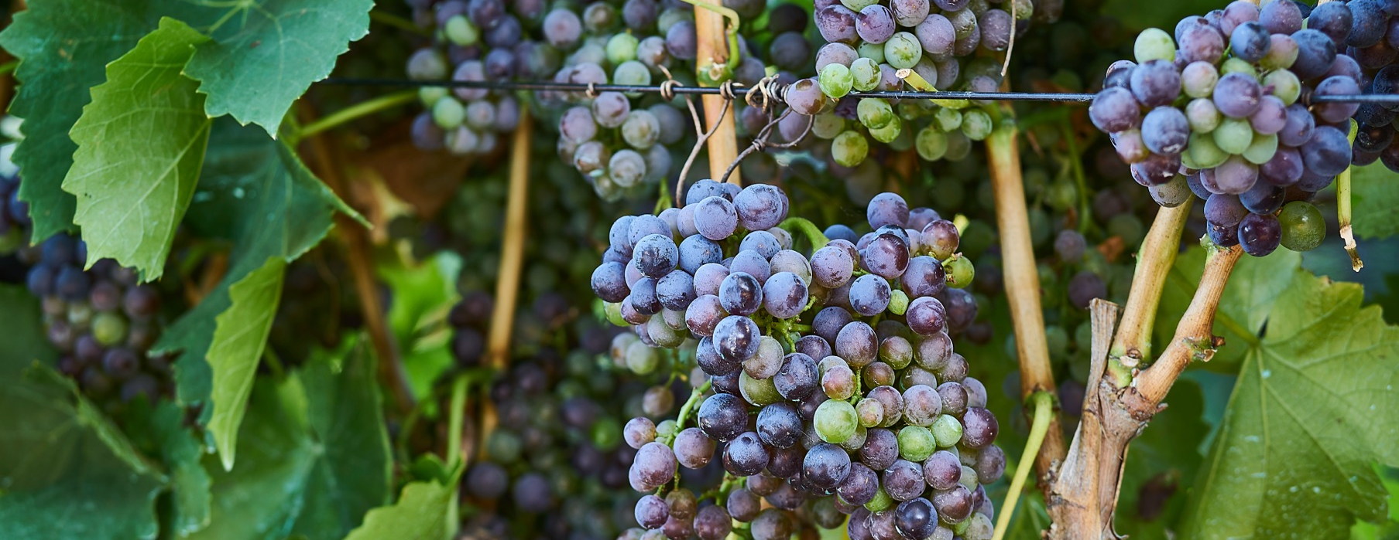
GRENACHE AND BLENDS
グルナッシュ
とブレンド
Notes:
新進気鋭の創造的なワインメーカーたちが、いかにしてこの進化的なオーストラリアの品種に世界中の注目を再び集めたのか、その理由をご紹介します。
このノートには、追加のスライド情報と考察ポイントが記載されています。このようなプレゼンテーションを含む、より多くのトピックやリソースをダウンロードするには、www.australianwinediscovered.com をご覧ください。

Slide 2
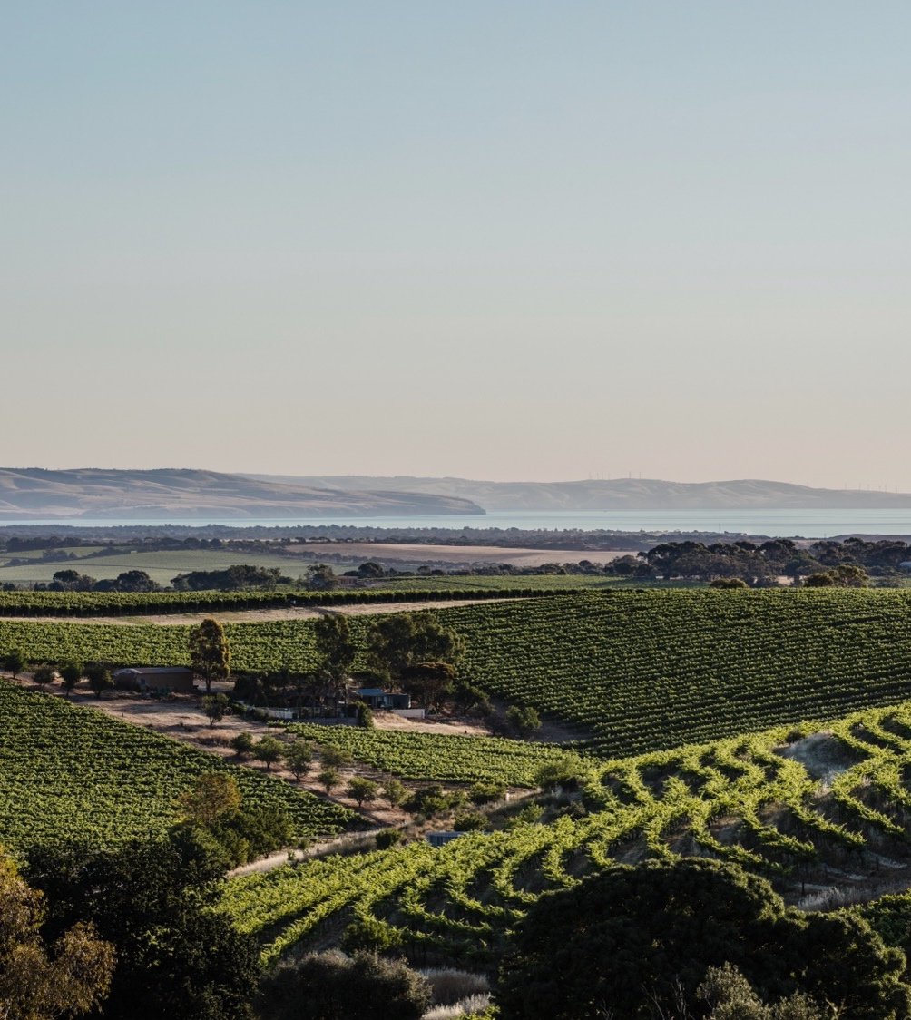

自然から生まれる
飽くなき探求心
オーストラリアワインは、オーストラリアの大地でモダンな考え方をもって作られています。 多様な気候、雄大な自然。これらが私たちの造るワインに冒険という歓びを
もたらしてくれるのです。
オーストラリアは世界で最も多様なワインシーンがある国の一つであり、65ワイン産地で150種以上のブドウ品種が栽培されています。ブドウ農家とワインメーカーの活気あるのコミュニティがあり、230年を超える伝統と強い基盤があります。
ワイン生産者たちはサスティナブルと斬新なワイン造りに挑戦し続け、高品質なワインで国際的な賞賛を受けています。
ぜひオーストラリアワインの「今」を発見する旅に出かけてみてください。

Slide 3
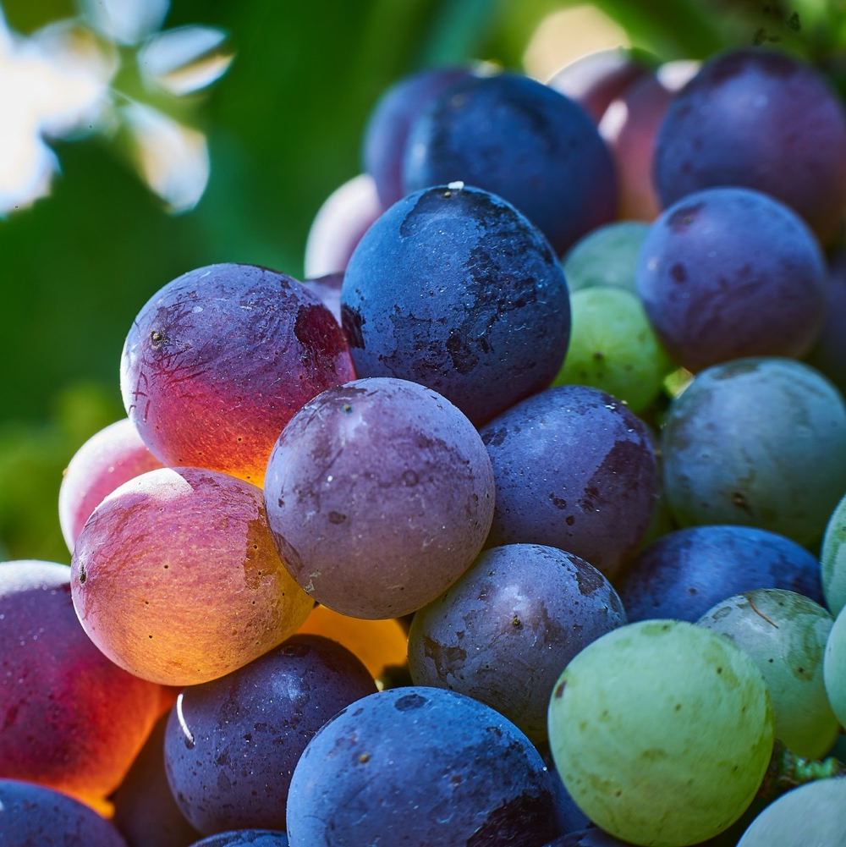
GRENACHE
クラシックの再生
グルナッシュはこれまで何かと
見過ごされてきた品種ですが、国、
気候、文化のユニークな組み合わせを捉え、
そのテロワールを真に表現する品種です。
Notes:
ここでオーストラリアのクラシックなグルナッシュを1種類テイスティングしてもらうと良いでしょう。残りのテイスティングは、このプログラムの後半で行います。
グルナッシュはオーストラリアで最初に植えられた品種の一つで、南オーストラリアの温暖で乾燥した気候のもとでよく繁栄してきました。しかし、早い時期にはその価値はほとんど見落とされ、「馬車馬品種」として、酒精強化ワインや伝統的なブレンドワインの骨格を形成するために使われていました。現在生産者たちは、グルナッシュがもたらすスパイス、チェリーやラズベリーの香り、熟した味わいといった特徴の素晴らしさを、改めて認識しています。

Slide 4
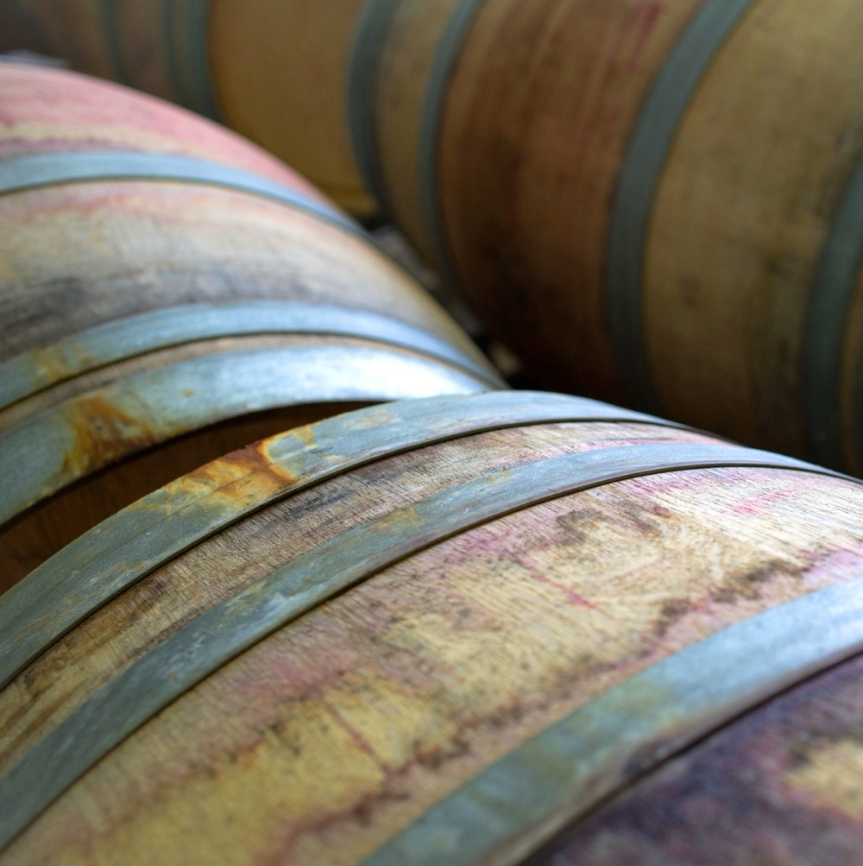
Today we’ll cover...
オーストラリアにおける
グルナッシュの歴史
栽培方法
醸造方法
ブレンドの技術
栽培地
特徴と味わいのプロフィール

Slide 5
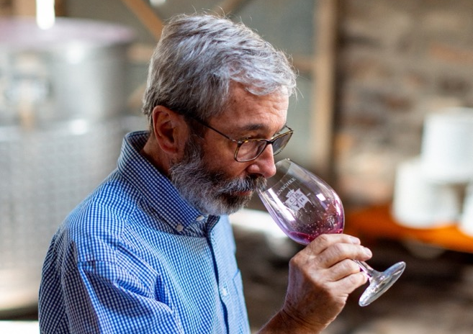
1832年
AUSTRALIAの
グルナッシュの
歴史
1920 半ば –1960 年代後半
1970年代
酒精強化ワインによく使用されるようになる（1960年には業界の80％を占めていた）。
消費者の嗜好が酒精強化からテーブルワインに移行。グルナッシュの生産量が激減する。
1830 年代後半
グルナッシュは 「オーストラリアワインの父」と呼ばれるジェームズ・バズビーがオーストラリアに持ち込んだ最初の品種の一つ
最初のグルナッシュが
南オーストラリアに植えられる。温暖で乾燥した気候でよく育つ

Slide 6
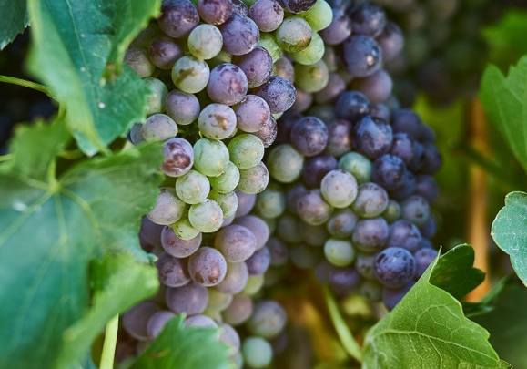
1988年
ワインメーカーのチャールズ・
メルトンが古典的なGSMブレンドを試し、今や伝説となった「ナイン・ポープス」の最初のバッチを作る。
1980年代
1990 年代 & 2000 年代
時代
ウィラ・ウィラ・ワイナリーが有名な「チャーチ・ブロック」のブレンドからグルナッシュを取り除き、カベルネ・ソーヴィニヨンとメルローに置き換える。
ワインメーカーが 古木で
低収量のグルナッシュの
魅力に気づき始める。
新たな軽めのスタイルのグルナッシュは消費者や批評家に好まれるように
なったことで、この香り高い赤ワインがあらゆる形でより多く目に触れるようになると期待される。

Slide 7
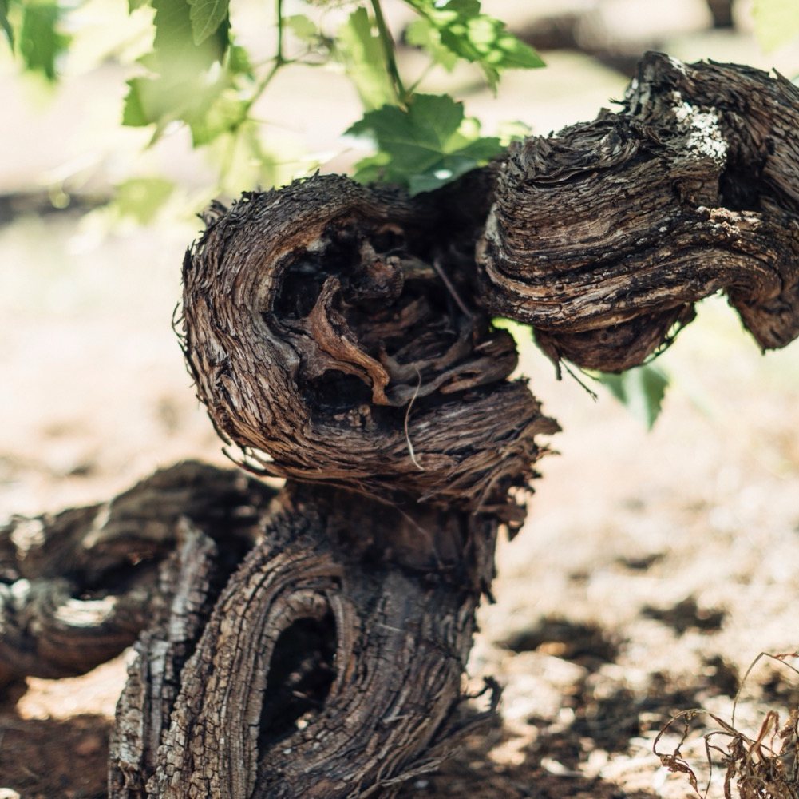
オーストラリアの
古木
オーストラリアには世界で最も古い、今も
果実をつけ続けているブドウの樹があります。
また、多くの国際的なワイン産地とは異なり、
南オーストラリア州のワイン産地はフィロキセラ（ブドウの木に寄生する小さな虫）の被害を受けずに済んでいます。
Notes:
+ 補完プログラム：オーストラリアの貴重なグルナッシュの中には、樹齢150年を超えるものもあります。オーストラリアの古木に関する追加情報は、こちらのサイトでご覧いただけます。www.australianwinediscovered.com
考察ポイント：
古木は、オーストラリアのグルナッシュにどのような資質をもたらすのでしょうか？

Slide 8
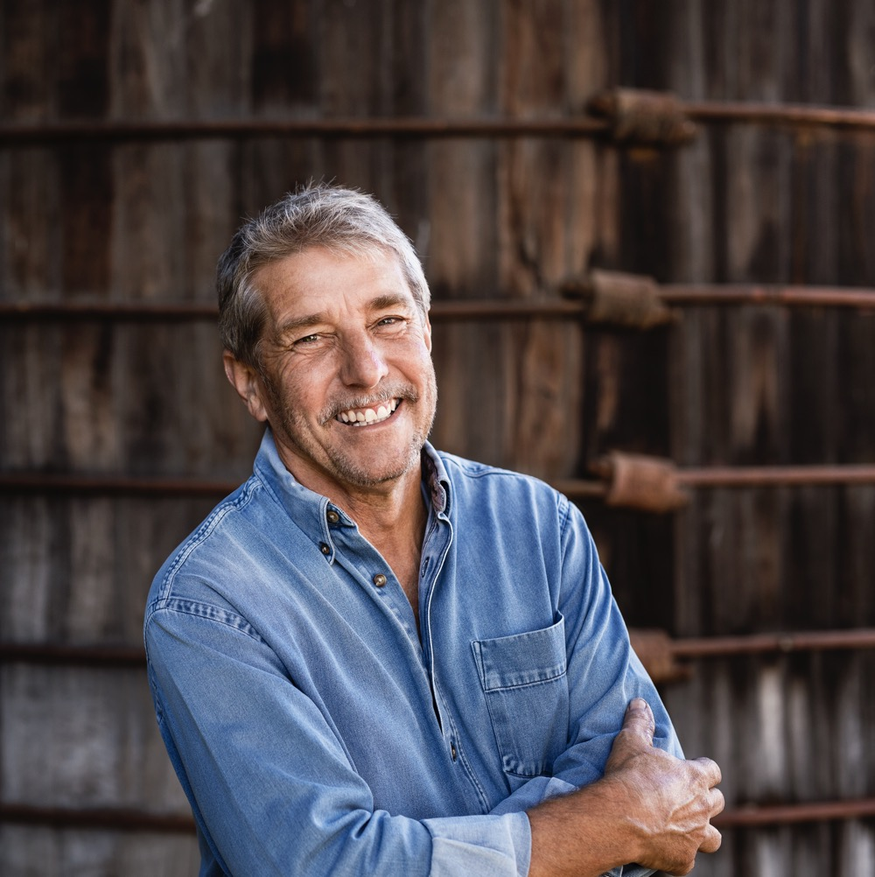
オーストラリアの
グルナッシュの初代王者
チャールズ・
メルトン
チャーリー・メルトンは、古木の
グルナッシュ・ブレンドの価値と伝統を最初に認識した一人であり、バロッサ・ヴァレーのブドウ栽培の遺産を守りつづけている生産者グループの一人です。
おもしろ情報
新しいGSMブレンドのワインの名前として、チャーリーは、
今や伝説となったこのワインを、フランスのアペラシオン、シャトーヌフ・デュ・パプにちなみ「ナイン・ポープス（９人の法王）」と名付けました。しかし彼は、シャトーヌフ・デュ・パプの正確な訳が９人の法王ではなく、「法王の新しい城」だということを知らなかったのです。

Slide 9
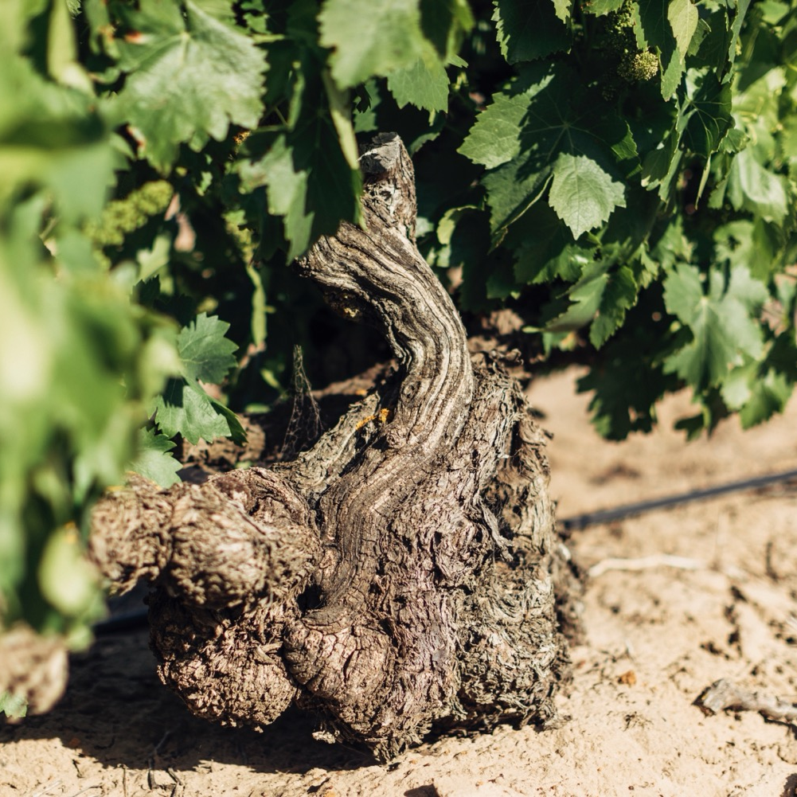
ブドウ栽培
オーストラリアの
グルナッシュの
栽培方法
無灌漑
無灌漑で強剪定かつ
暑い気候といった厳しい条件にもよく耐える。
高収量
フルーティで 複雑味に欠けるワイン
低収量
より凝縮した味わいと特徴が見られる
株仕立て(ゴブレット) の古木
Notes:
南オーストラリア州の古いグルナッシュの畑の多くは、垣根仕立てではありません。この古くからあるブドウの仕立て方でブドウはゴブレットのような形に育ちます。一般に、太い枝を直立させることで風通しと日当たりを良くします。機械は使用できないため、多くの労働力を必要とします。
浅い土壌のブドウ畑では灌漑が必要ですが、多くの古いブドウ畑や深い土壌のブドウ畑は無灌漑です。グルナッシュは一般に無灌漑が最適とされ、風や乾燥に強く、悪条件にもよく適応します。水を与えず、強剪定を行い、暑い気候といった厳しい条件で栽培すると、収量は少なくなりますが、複雑で個性豊かなワインを造ることができます。灌漑をふんだんに行い樹勢を旺盛すると、ロゼに近いジャムのような味わいの薄い赤ワインになります。
- 収量のコントロールは、ワインの品質に大きな影響を与えます。
グルナッシュは長い生育期間を必要とするため、伝統的に最も遅く収穫されるブドウの一つでしたが、現在では多くのワインメーカーが早い時期に収穫することを選択しています。ブドウが熟すと、糖度が上がり、酸が下がります。
考察ポイント
ブドウの栽培管理は、ワインの品質にとって非常に重要です。最終的な結果に大きな影響を与えるのは、立地やブドウの樹の品質でしょうか、それともワインメーカーなのでしょうか？

Slide 10


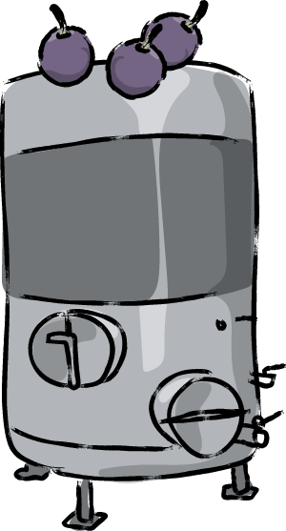
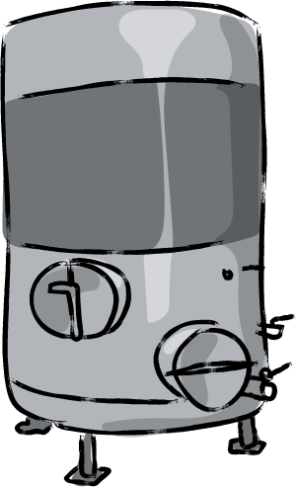
醸造
グルナッシュに影響を与える
醸造技術
果梗を
追加
除梗を行わず房のまま発酵
全粒発酵
果梗を追加
全房発酵
Notes:
全粒発酵 大部分のブドウを破砕し発酵させた中に、発酵前にブドウを破砕せず除梗のみを行い取り分けておいた一部のブドウの実を加えます。こうすることでタンニン成分の抽出を遅らせ、より濃厚なブドウの風味を加えることができます。
果梗を追加 除梗した果実で発酵を行い、後に果梗を加えることで、ワインのアロマと質感を向上させます。
全房発酵 果梗を付けたまま発酵させることで、タンニンの含有量が高まります。軽いスタイルの赤ワインによく用いられ、アロマを高めるとともに、ワインにタンニンの骨格を与え、熟成のポテンシャルを高めます。

Slide 11

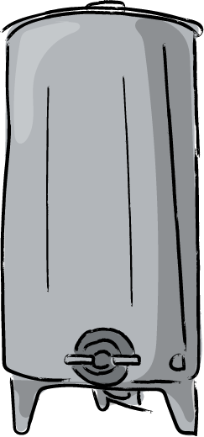
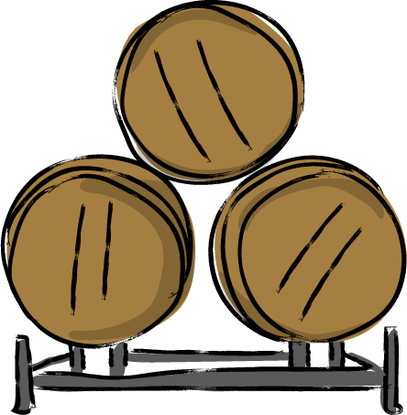
醸造
グルナッシュに影響を与える
醸造技術
果梗が
ついたままの
ブドウの
房丸ごと
マセレーションの時間を
延長する
カーボニック・
マセレーション
（マセラシオン・
カルボニック）
長時間の
果皮との接触
ステンレス製タンク
熟成
Notes:
カーボニック・マセレーション（マセラシオン・カルボニック）: カーボニック・マセレーションは、基本的に細胞内発酵です。果梗がついたままのブドウの房をそのまま発酵させます。二酸化炭素を満たしたタンクのような嫌気性環境下では、ブドウは自らの内部で（自身の酵素を使用して）発酵を開始します。この過程はアルコール度数が約2％に達する頃まで続きます。その後、ブドウの果皮が破れ、果皮についていた酵母が通常のアルコール発酵を開始します。カーボニック・マセレーションは独特の特徴をワインに与え、果実味が主体のスタイルになります。
発酵後マレセーション（マセラシオン）、長時間の果皮との接触：マセレーションの期間を長くする（10〜40日）ことで、シルクのようになめらかな質感と旨味（セイバリーさ）が生まれます。
ステンレス製タンク：グルナッシュの中でも特に収量が少なく、引き締まったものだけが樽熟成に耐えることができます。そのため、多くのワイナリーはステンレスタンクやより古く大きめの樽（つまりよりニュートラルなもの）を選んでいます。
熟成：大型の樽や古いバリックでの熟成はグルナッシュと相性が良く、力強くエレガント、様々な料理と合わせやすく飲みやすいワインを生み出します。オーク樽はワインに呼吸をさせ、樽香の強すぎない、より滑らかなワインを造ります。古いオーク樽での熟成はグルナッシュのワインに、よりソフトなタンニンの骨格を与えます。
瓶詰めと熟成 オーストラリアのグルナッシュは、ほとんどがスクリューキャップで瓶詰めされます。熟成能力はスタイルによって異なります。早飲み（2～5年）向けのものもありますが、より質の高いものでは10年以上熟成できるものも珍しくありません。
考察ポイント
- グルナッシュの醸造において、なぜ一般的にオーク樽が避けられるのでしょうか？より良いグルナッシュを作るためにオーク樽を使用する場合はどんな場合でしょうか？
- グルナッシュの様々なスタイルを生み出すために、果実の品質とワイン造りのアプローチはどのような役割を果たすのでしょうか？

Slide 12
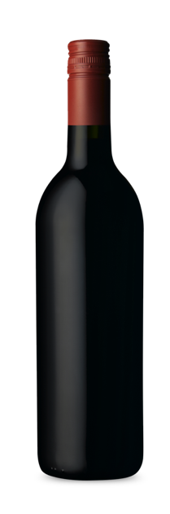
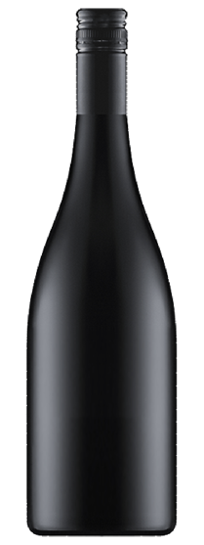
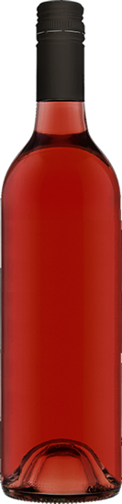
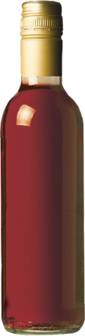
GRENACHE
とブレンド
GRENACHE
ROSÉ
BLEND
FORTIFIED
単一品種のワイン
として
ブレンドワイン、
特にシラーズ、マタロ
(ムールヴェードル) と共にGSMブレンドとして
ロゼ
酒精強化、 特に
トウニースタイルのものに

Slide 13
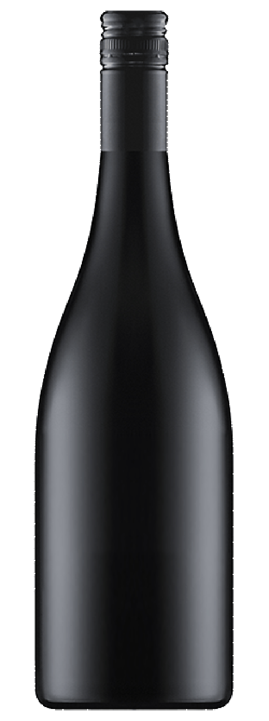
GSM
ブレンド
ざらついたタンニン
マタロ (ムールヴェードル)
アルコール
度数が上がる
香り高さ
アニスのような味わい
タンニンと酸を抑える
GSM BLEND
シラーズ
口当たりにコクと重みを加える
グルナッシュ
スパイスの味わいを加える
赤い果実の味わいを加える
Notes:
グルナッシュは適度な酸をがある凝縮したブドウを用いなければ、アルコールが強くなりすぎてしまいますし、出来上がったワインは熟成能力に欠けるため早々に質が落ちることがあります。シラーズやマタロ（ムールヴェードル）とブレンドすることで、ワインの自然な酸のレベルが改善し、熟成のポテンシャルのより長い、バランスのとれたワインを造ることができます。
考察ポイント
- なぜブレンドが醸造過程で重要なのでしょうか？
- 他の品種と比較し、グルナッシュは赤ワインのブレンドにどのような資質をもたらしますか？
- グルナッシュはオーストラリアのブレンド・ワインの台頭にどのような影響を与えたのでしょうか？

Slide 14
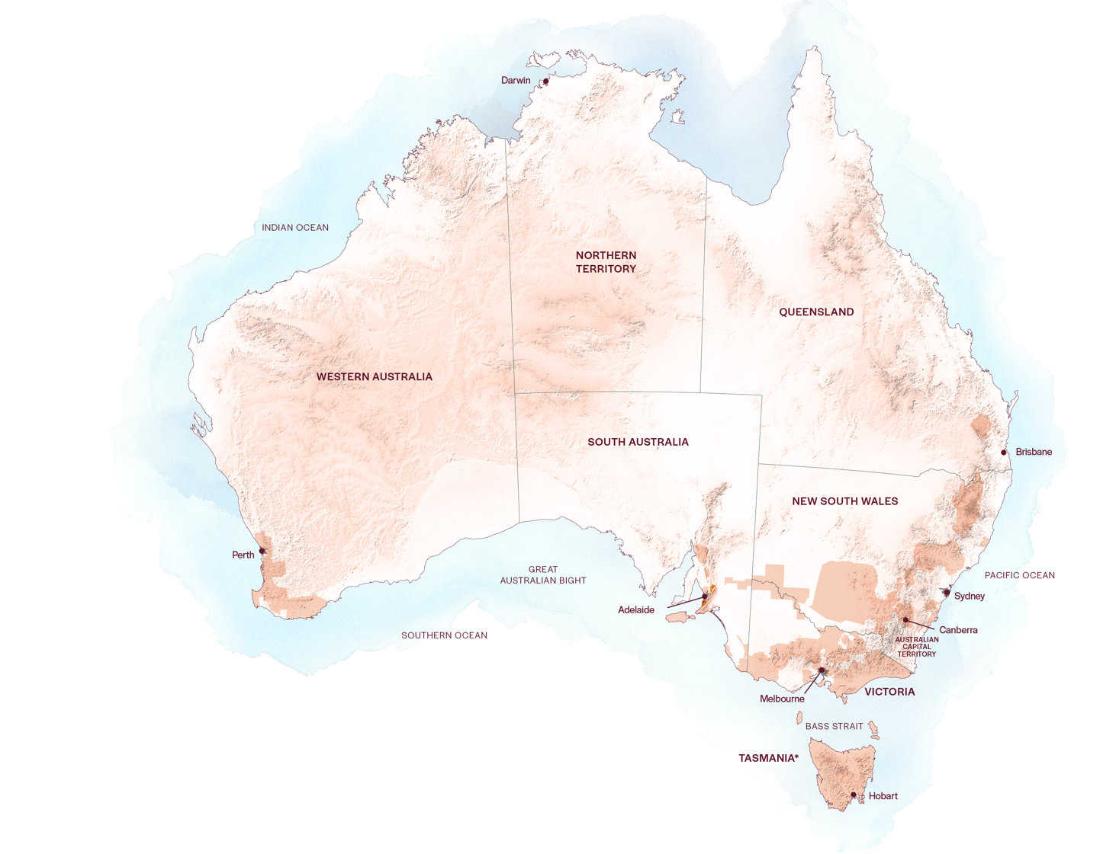
グルナッシュの
産地
バロッサ・バレー
マクラーレン・ベール

Slide 15
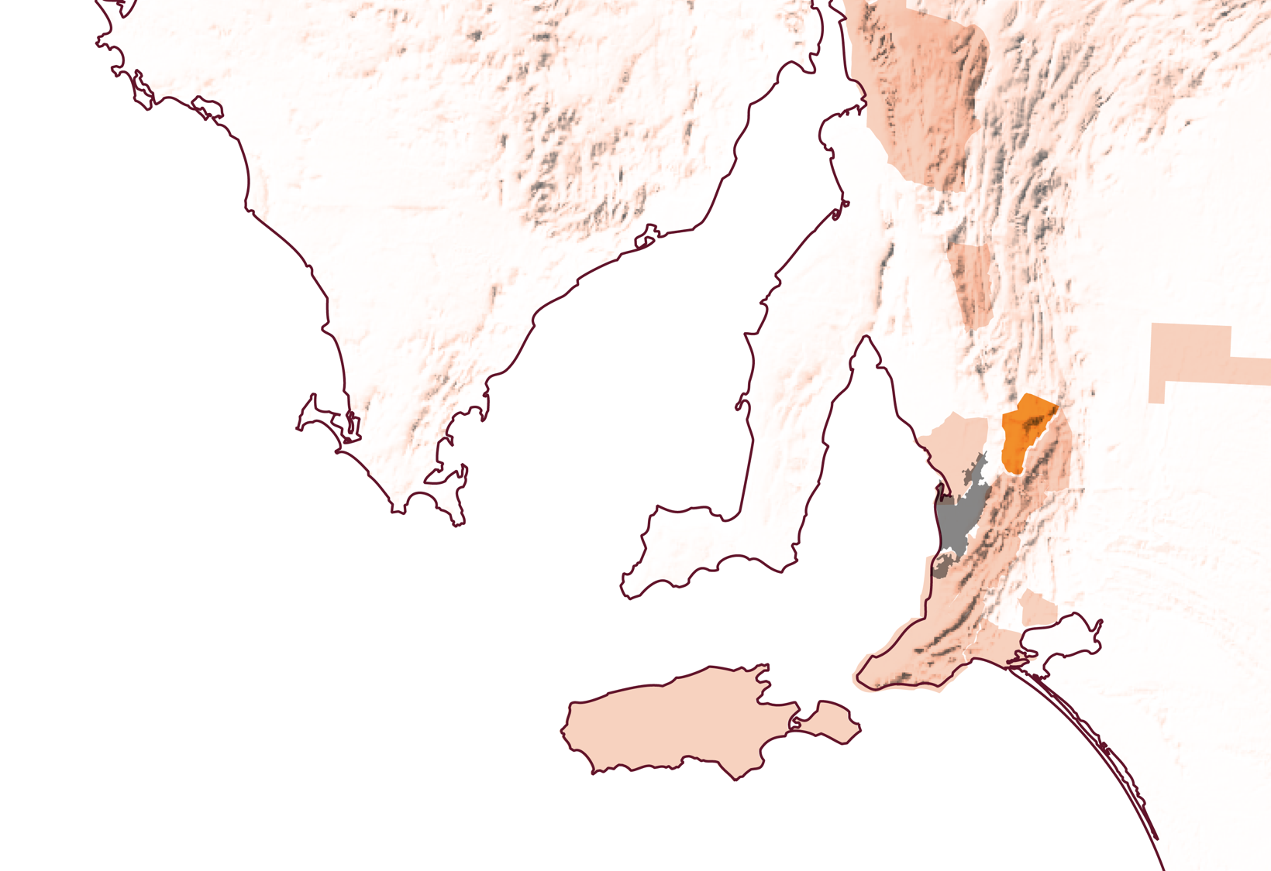
南オーストラリア州
バロッサ・バレー

Slide 16
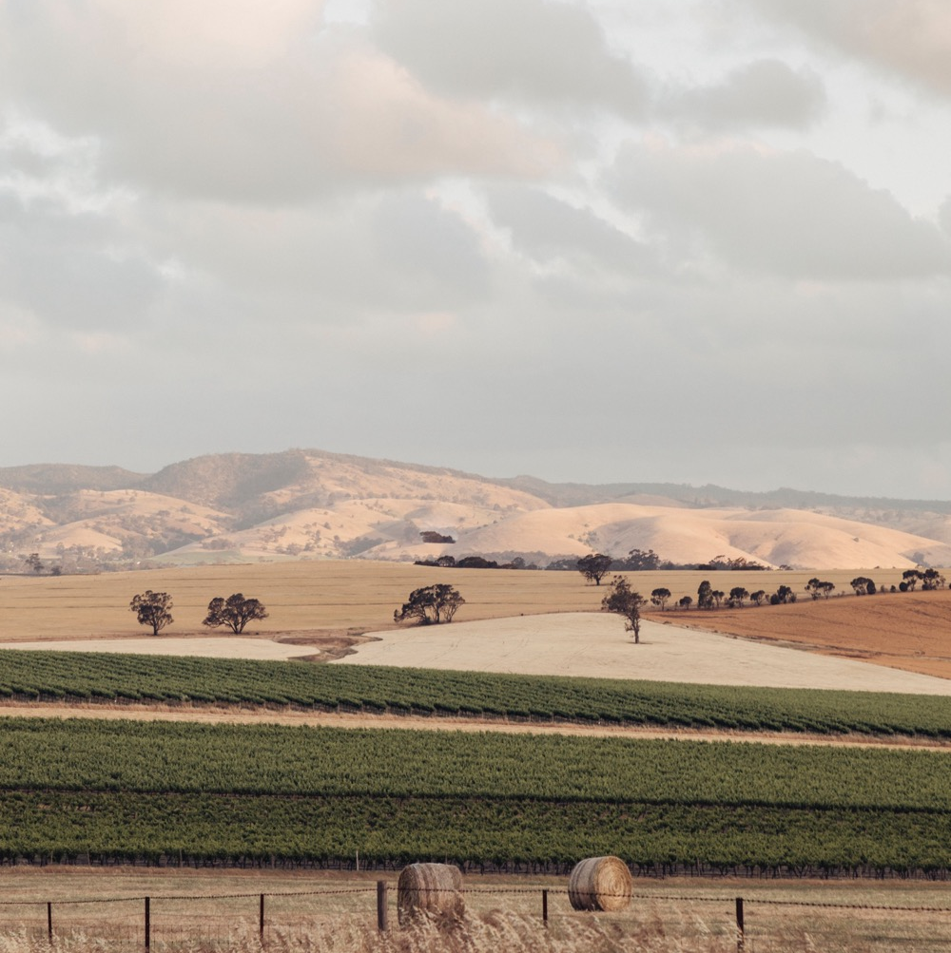
バロッサ・
バレー
強い食とワインの文化
豊かなブドウ栽培の歴史
世界的に有名なワイン
革新的なワイン作り
Notes:
1842年まで遡る豊かなブドウ栽培とワイン造りの歴史を持つバロッサ・ヴァレーは、オーストラリアで最も歴史あるワイン産地の一つです。
バロッサの主役はシラーズですが、グルナッシュ、ムールヴェードル（マタロ）、リースリング、セミヨンもまた、卓越したワインを生み出してきた長く名高い歴史があります。世界で最も古いグルナッシュの畑のひとつは、バロッサ・ヴァレーのチリッロ・エステートで、1850年に植えられたブドウは現在もワインを生産しています。
冬は冷涼で雨が多く、夏は温暖で乾燥し最高気温が高く、日照時間が長く湿気や降水量は少なめです。乾燥し日照の強い日中と涼しい夜間の組み合わせが、ブドウに安定した、かつ適切なタイミングの熟成をもたらします

Slide 17
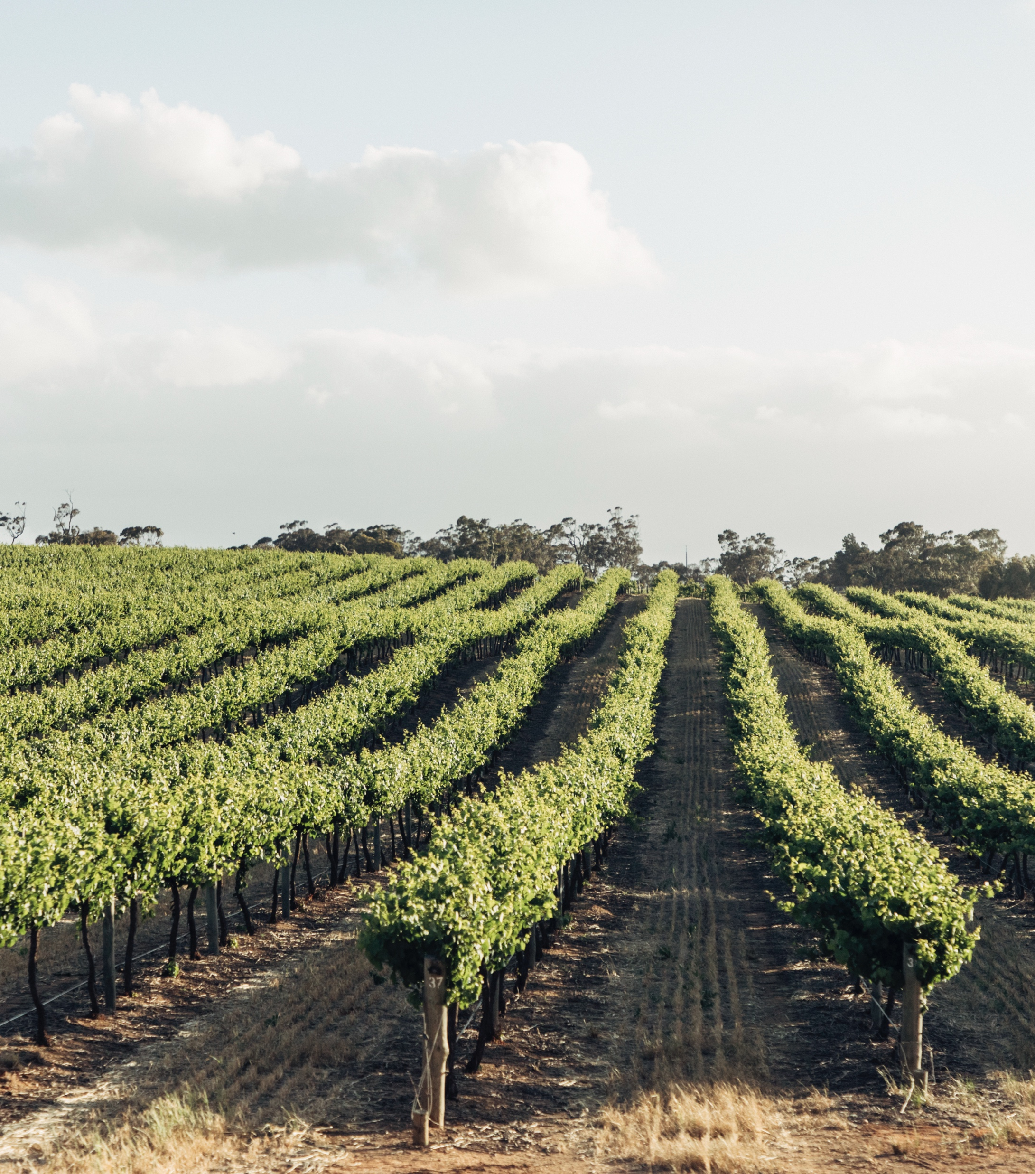
気候
地中海性気候
超高
1000m +
(>3,280ft +)
高
750–999m
(2,460–3,279ft)
バロッサ・
ヴァレーの標高
130–430M (427–1,411FT)
中間
500–749m
(1,640–2,459ft)
低
0–499m
(0–1,639ft)

Slide 18
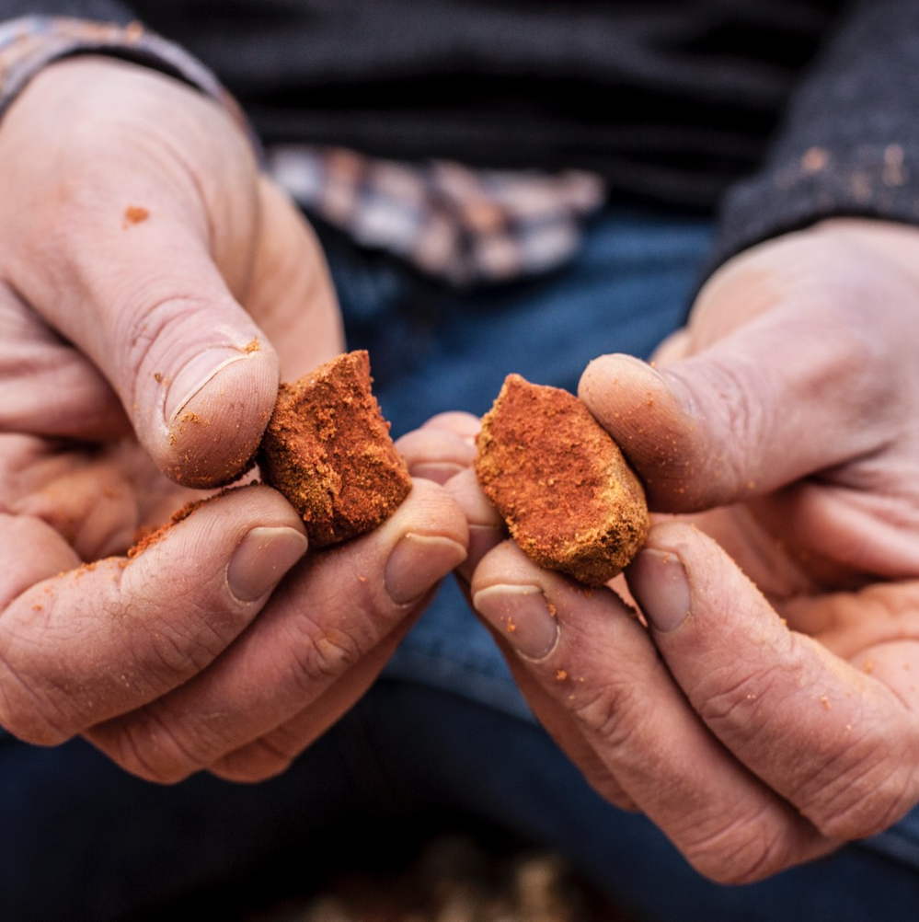
土壌
バロッサの土壌は、深い砂質ロームから粘土、
赤褐色の土まで、実にさまざまです。
グルナッシュは通常、バロッサ・ヴァレーの
谷底部にある、深く豊かで肥沃な黒色土壌で栽培
されています。

Slide 19
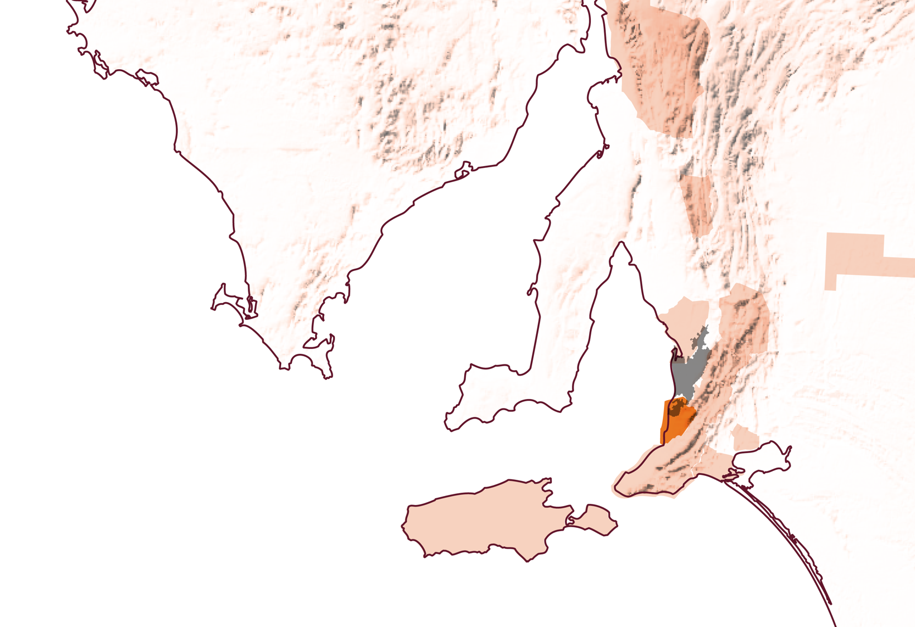
南オーストラリア州
マクラーレン・ベール

Slide 20
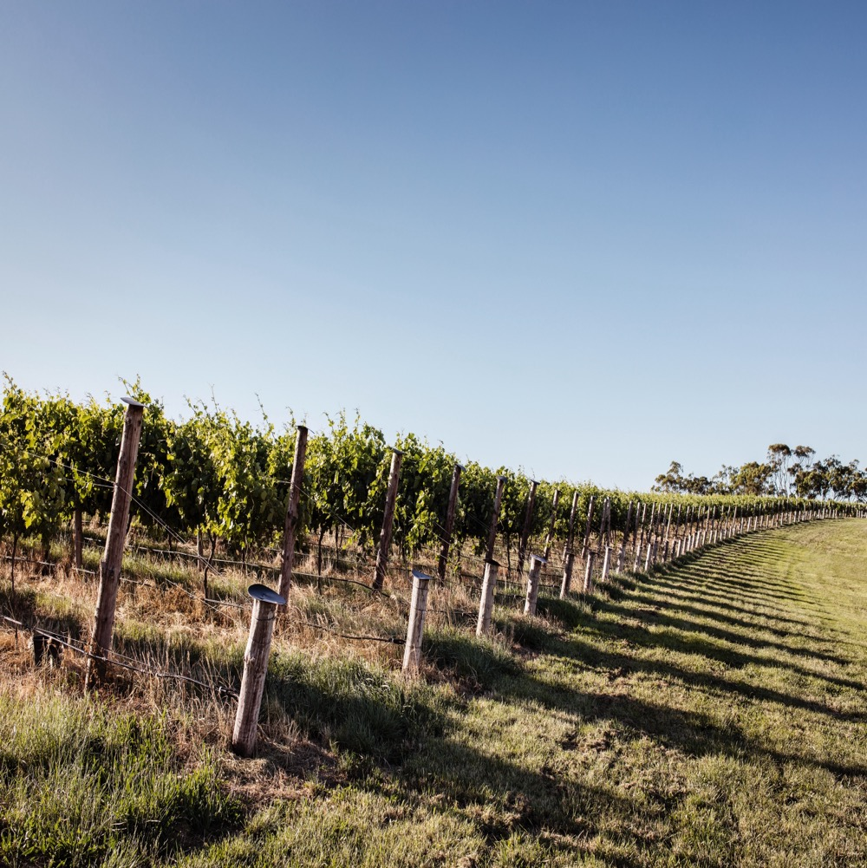
マクラーレン・ベール
南オーストラリア州 のワイン発祥の地
多様な自然の美しさ
グルナッシュが主役の産地
クリエイティブなブティック・ワイナリー
環境に配慮したワインづくり
Notes:
グルナッシュは、マクラーレン・ヴェールの主要品種として古くから知られています。また、シラーズやカベルネ・ソーヴィニヨンに加え、ネロ・ダヴォラ、フィアーノ、ヴェルメンティーノといった新しい品種でも有名です。
マクラーレン・ヴェールは地中海性気候で、温暖な夏、穏やかな冬、冬に多い降雨、低い相対湿度、そして比較的高い水分蒸発量が特徴ですが、マウント・ロフティ山脈とセント・ヴィンセント湾に近いことが気候を和らげ、さらに多くのメゾクリマ、ミクロクリマを作り上げ、その違いに大きな影響を与えています。
この土地には斜面から吹き下ろす風と、湾から入ってくる風があり、ブドウの樹を冷やし乾燥させます。地域全体で気候に多様性があるため、小さな区画それぞれが特徴あるワインを生み出します。

Slide 21
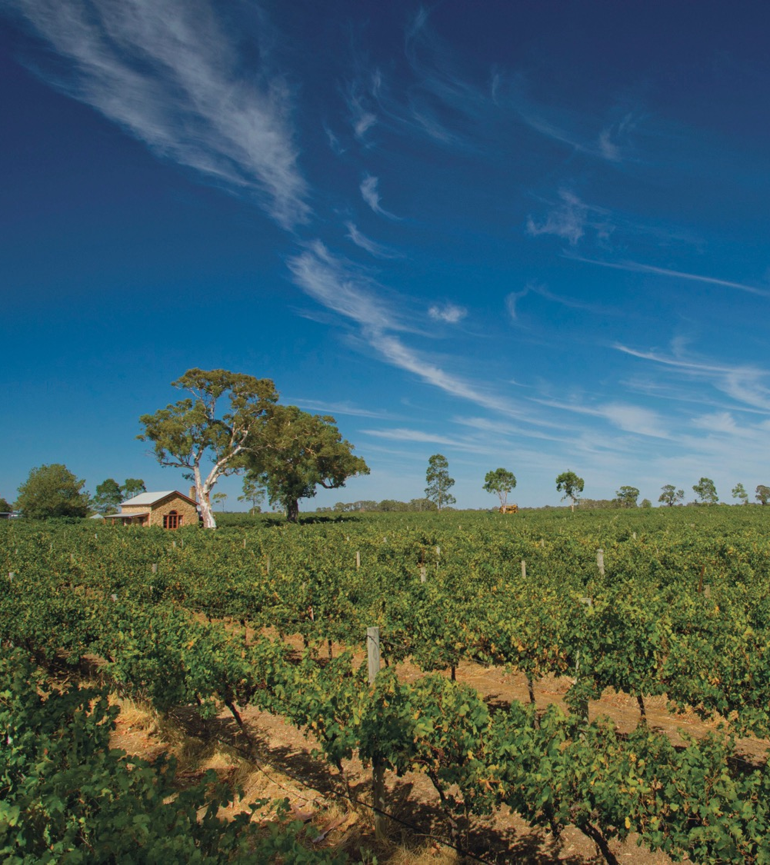
気候
地中海性気候
超高
1000m +
(>3,280ft +)
様々なメゾクリマとミクロクリマを持つ
高
750–999m
(2,460–3,279ft)
中間
500–749m
(1,640–2,459ft)
マクラーレン・ヴェールの標高
10–350M (33 – 1,148FT)
低
0–499m
(0–1,639ft)

Slide 22
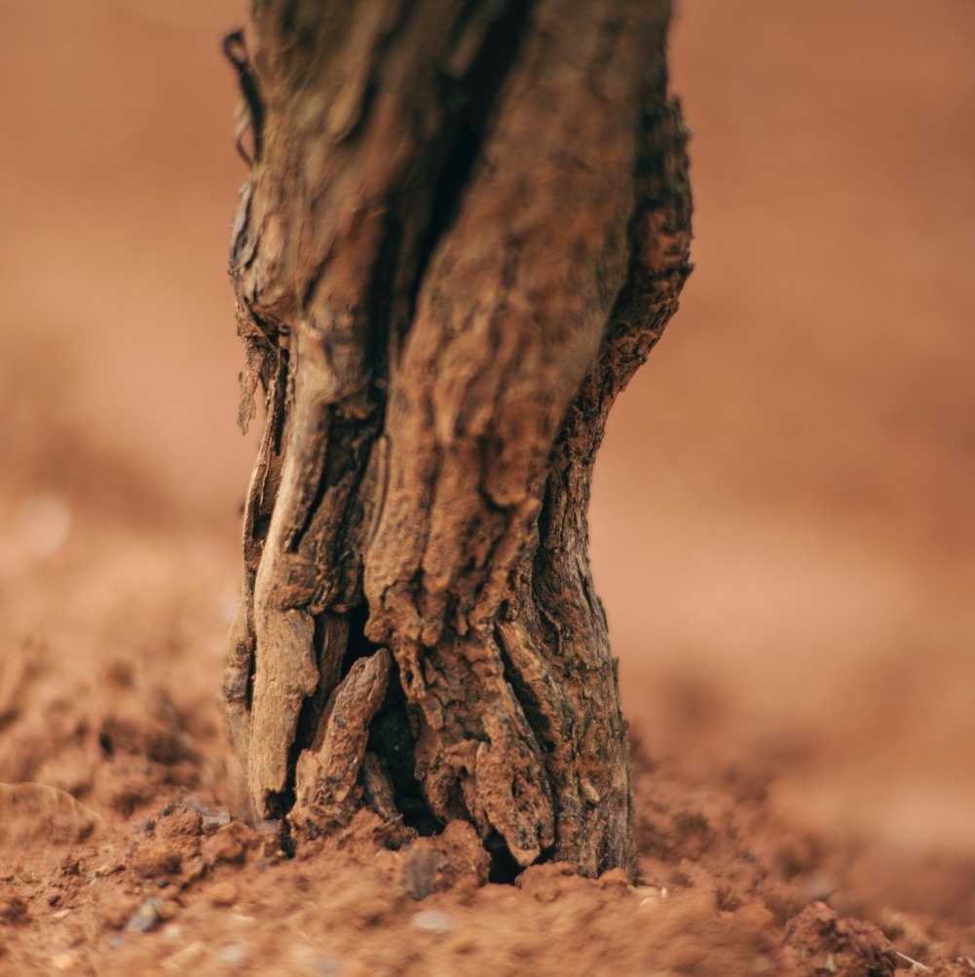
土壌
マクラーレン・ヴェールは、世界で最も
地質学的に多様な地域の一つです。
赤褐色の砂質ローム、石灰が混じった軽い粘土、特徴的な砂質土壌など、これらすべての土壌が
同じ地域にみられることもあります。
Notes:
考察ポイント：
グルナッシュはクレア・ヴァレーやラングホーン・クリークでも作られています。また、南オーストラリア州だけが特に注目されているようですが、ヴィクトリア州のヒースコートや、西オーストラリア州のフランクランド・リヴァーのように冷涼な産地でもグルナッシュは栽培されています。これらの産地では、どのようなスタイルのワインが造られているのでしょうか。また、気候はどのような役割を果たしているのでしょう。

Slide 23

GRENACHE
特徴と味わいのプロフィール
色調
グルナッシュ
ライト
ミディアム
フル
ボディ
辛口
中辛口
甘口
甘み
低
ミディアム
高
GRENACHE
オーク
味わい
ストロベリー
土
チェリー
ダーク・ラズベリー
白コショウ
スパイス
タンニン
酸
8%
13.5% – 15.5%
17%
アルコール
Notes:
ここから複数のワインのテイスティングを始めましょう
グルナッシュは、「温暖気候のピノ・ノワール」と呼ばれることがあります。グルナッシュが得意とするのは、色が薄く、香りが華やかで、エレガントな赤ワインを生み出すことで、風味に欠けることなく、フレッシュで生き生きとした果実味とバランスの取れた骨格を備えています。
グルナッシュは今流行の品種で、それは現在のオーストラリアのワイン・トレンドが、濃厚で色の濃い甘い果実味の赤ワインから、軽くて飲みやすく繊細な赤ワインへと移行しつつあることも要因です。その結果、しなやかでエレガント、食事とも合わせやすく飲みやすい赤ワインが生まれたのです。ワインメーカーがグルナッシュのその優美さを認めるようになった今、不自然なスタイルを強要しようとする人は少なくなってきています。

Slide 24

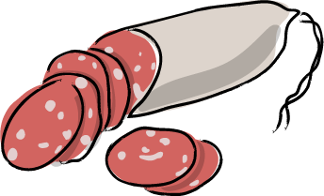
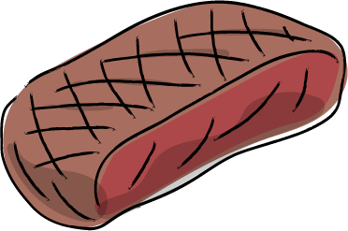
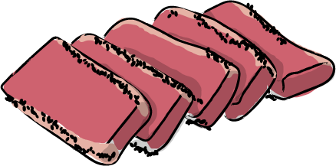

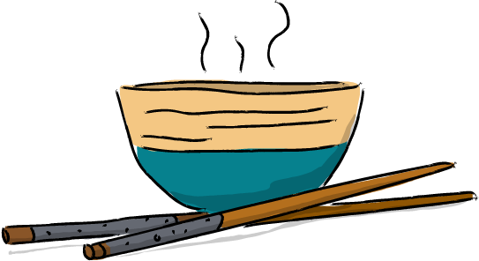
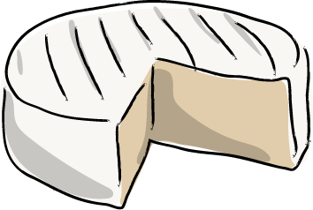
フードペアリング
ハム、ソーセージ、サラミ類
ジビエ
マグロなどの色の濃い魚
GRENACHE
グリル、またはバーベキューの肉
軽めから
ややしっかりとスパイスを効かせた料理、カレー
柔らかな
ウォッシュ・チーズ

Slide 25
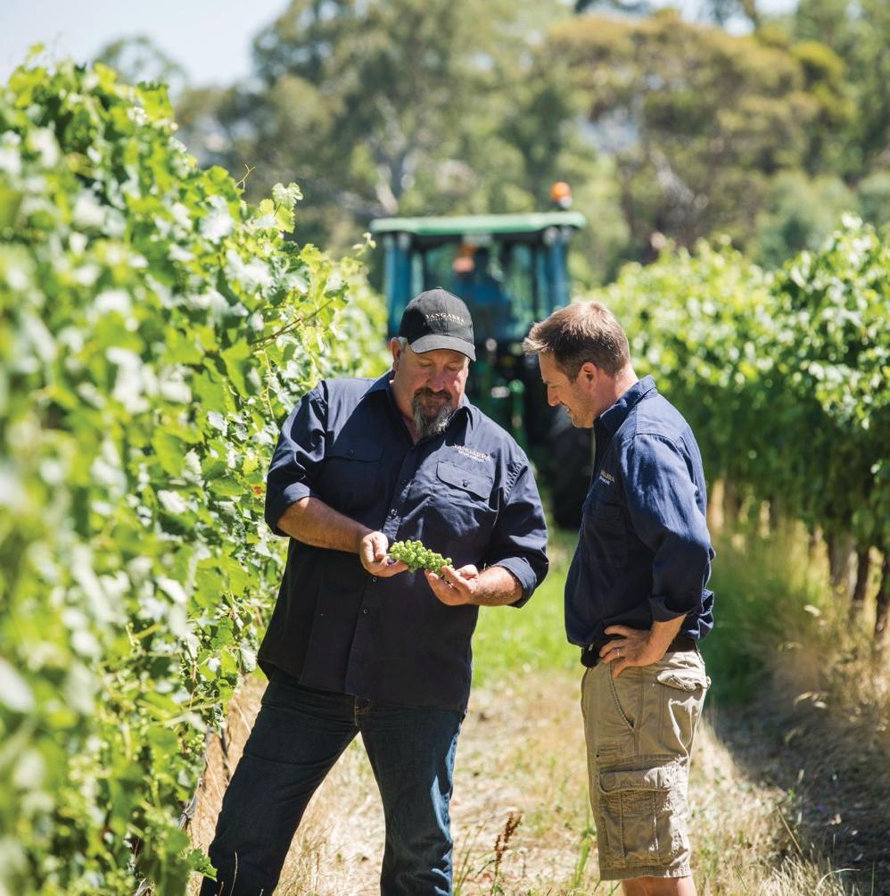
グルナッシュ
クラシック品種の
輝かしい未来

Slide 26
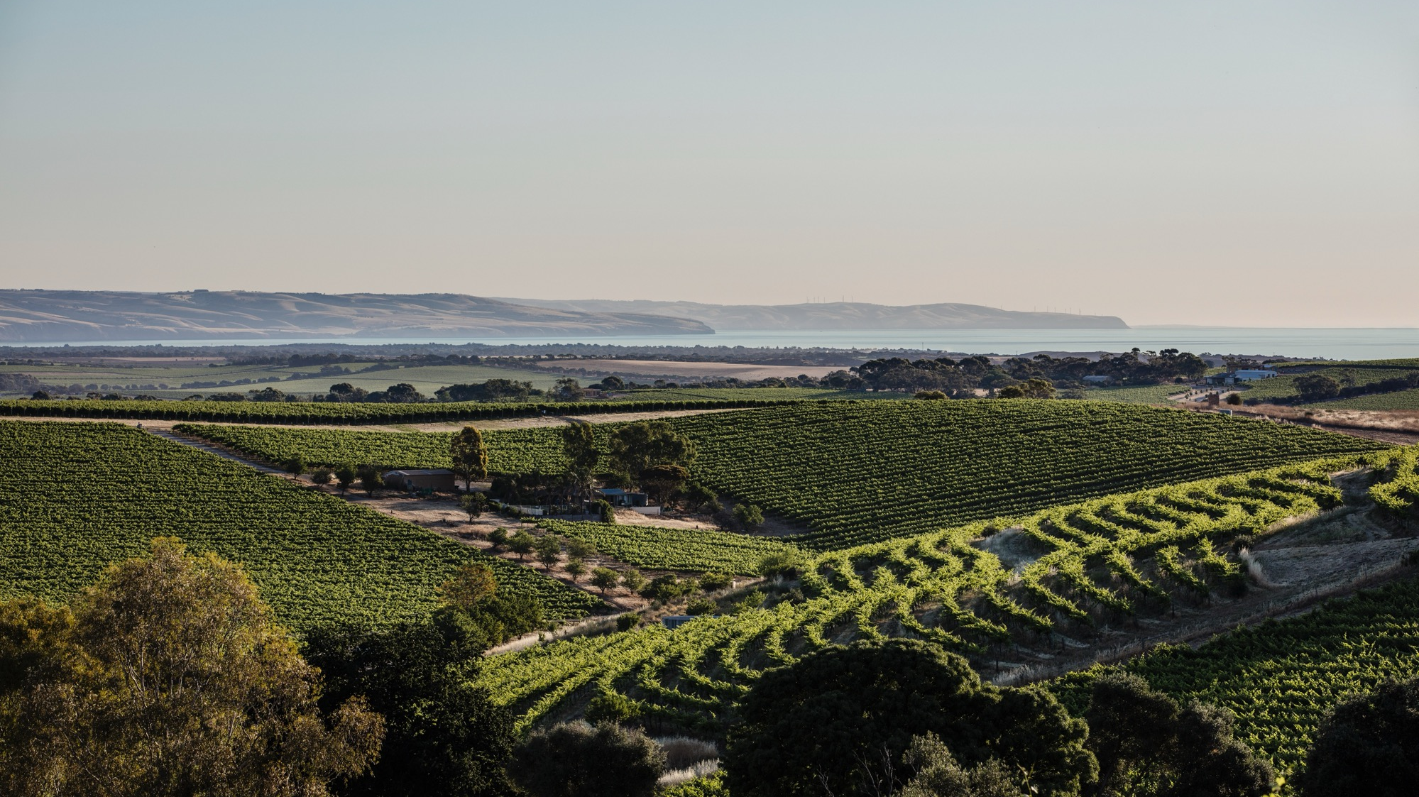
ありがとうございました
Notes:
他のプログラムや資料はこちらwww.australianwinediscovered.com
お問合せはこちら（英語のみ）discovered@wineaustralia.com

